Slide 1
الإحصاء الحيوي
Biostatistics
التوزيعات الاحتمالية
Probability Distributions

Slide 2
التوزيعات الاحتمالية Probability Distributions
التجربة الاحصائية : عملية يتم تطبيقها لأخذ قياسات معينة
أمثلة على التجارب الإحصائية
عد الأشجار في حقل ما.
عد الأخطاء في صفحة ما .
قياس معدل هطول الأمطار في شهر يناير.
المتغير العشوائي :Random Variable متغير ذو قيمة متغيرة طبقًا للصدفة (أي أنه يحقق مفهوم العشوائية) فلا يكون ثابتًا على قيمة معينة محددة.

Slide 3


التوزيعات الاحتمالية Probability Distributions
عند القاء قطعة نقدية فمن المحتمل ظهور صورة (H= Head)أو كتابة (T= Tail )، فعند اجراء تجربة عشوائية وإلقاء قطعة نقدية ثلاثة مرات ،فإن نتائج التجربة تكون:
لنفترض X هو عدد مرات ظهور الصورة ، فإن قيمة Xتساوي احتمال ظهور الصورة ويساوي
حسب تعريف المتغير العشوائي السابق X تمثل متغيرًا عشوائيًا .

Slide 4
التوزيعات الاحتمالية Probability Distributions
أنواع المتغيرات العشوائية:
متغيرات عشوائية منفصلة أو متقطعة Discrete Random Variables :
وهو متغير عشوائي كمي معدود ويأخذ قيم احتمالية محددة صحيحة منتهية.
أمثلة على المتغيرات العشوائية المنفصلة:
عدد الأطفال في الأسرة (1, 2, 3, 4, 5)
عدد خلايا البكتيريا الحية بعد العلاج بمضاد حيوي محدد.
عدد مرات التي تعرض لها شخص للأنفلونزا في قطاع غزة.

Slide 5
التوزيعات الاحتمالية Probability Distributions
متغيرات عشوائية متصلة أو مستمرة Continuous Random Variables:
وهو متغير عشوائي كمي يأخذ قيم احتمالية غير منتهية (infinite number of values )
أمثلة على المتغيرات العشوائية المتصلة :
كمية الأمطار الساقطة في المدينة خلال شهر يناير
كمية السكر في ثمرة البرتقال
طول فترة النوم
المسافة من المنزل الى المدرسة

Slide 6

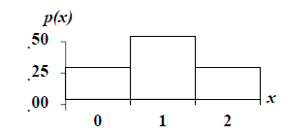
التوزيعات الاحتمالية Probability Distribution
وهي جداول ومعادلات وأشكال تحدد مخرجات التجارب الاحصائية بالنسبة لاحتمالية ظهورها. ويكون الاحتمال P بين القيمتين 0 و1 ومجموع الاحتمالات =1
في تجربة إلقاء قطعتي نقود
يكون التوزيع الاحتمالي Probability distribution
أما المدرج التكراري الاحتمالي Probability Histogram

Slide 7
التوزيع ذو الحدين Binomial Distribution
توزيع يختص بالتجارب العشوائية ذات الناتجين صح أو خطأ (فشل أو نجاح) للمحاولات المستقلة المتكررة.
أمثلة على التوزيع ذو الحدين
اذا كان هناك دواء معين يسبب أعراض جانبية بنسبة 10% ، إذا أعطي لخمسة مرضى ، ما احتمال تعرض أربعة منهم للأعراض الجانبية ؟
عدد المرضى المستجيبين للعلاج بدواء معين .
عدد الأشخاص في الفصل المصابين بالأزمة.

Slide 8
التوزيع ذو الحدين Binomial Distribution
خصائص التوزيع ذو الحدين Features of a Binomial Experiment
تتكون التجربة من عدد n من المحاولات المتكررة
كل محاولة لها نتيجتين إما نجاح او فشل ، نعم أو لا ، ولد أو بنت ، مريض أو سليم ، حي أو متوفى ، سالب أو موجب .
نتيجة كل محاولة مستقلة عن المحاولات الأخرى ، ولا تتأثر بها.
احتمال النجاح يرمز له بـ p واحتمال الفشل 1- pيرمز له بـ q
وحيث أن نتيجة كل محاولة هي اما نجاح أو فشل فإن
p + q = 1 and q = 1 – p.
اهتمامنا يكون بعدد مرات النجاحnumber of successes rضمن عدد مرات المحاولة n

Slide 9

التوزيع ذو الحدين Binomial Distribution
صيغة التوزيع ذو الحدين Binomial Probability Formula
! تمثل المضروب factorial function . حيث n!
= (n)(n - 1) (n - 2)(n - 3) . . . (1).
فمثلاً
n يمثل عدد مرات المحاولة في التجربة number of trials
r يمثل عدد مرات النجاح number of successes
n-r عدد مرات الفشل number of failures
P احتمال النجاح probability of success
q يمثل احتمال الفشل probability of failure ويساوي 1-p

Slide 10



التوزيع ذو الحدين Binomial Distribution
مثال 1 : في عائلة مكونة من ثلاثة أطفال ما هو احتمال أن يكون بنتين و ولد 2 girls and 1 boy، وما هو احتمال ثلاثة أولاد 3boys ، وما هو احتمال على الأقل ولد at least one boy .
الحل / من المعادلة السابقة
احتمال بنتين وولد
احتمال ثلاثة أولاد
احتمال على الأقل ولد

Slide 11
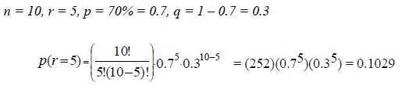
التوزيع ذو الحدين Binomial Distribution
مثال 2 : عولج 10 أشخاص جراحيًا ، نسبة النجاح 70% لكل شخص، علمًا أن عدد مرات الجراحة الناجحة يتبع للتوزيع ذو الحدين حيث n=10, p= 0.7 ما هو احتمال نجاح 5عمليات جراحية.
الحل :

Slide 12
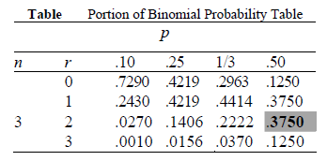
التوزيع ذو الحدين Binomial Distribution
استخدام الجداول في ايجاد التوزيع الاحتمالي ذو الحدين
حسب المثال السابق لإيجاد احتمال بنتين وولد نتبع n = 3, P = .5, r = 2,
فيكون P(2) = 0.375

Slide 13
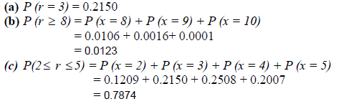
التوزيع ذو الحدين Binomial Distribution
مثال 3 : احتمال شفاء مرضى من مرض نادر في الدم هو 0.4 ، اذا شخص 10 أفراد ووجد أنهم يحملون المرض ما هو احتمال :
أن يعيش 3 exactly 3 survive
أن يعيش على الأقل 8 at least 8 survive
أن يعيش من 2 الى 5 from 2 to 5 survive
الحل: لنفترض أن X هو عدد الأفراد الذين سيعيشون ، وبالاعتبار لجدول التوزيع ذو الحدين
= 10, and P = 0.4 n

Slide 14


الوسط الحسابي والتباين للتوزيع ذو الحدين
Mean and Standard Deviation of a Binomial Distribution
الوسط الحسابي mean يوجد عن طريق العلاقة μ = np
التباينvariance يوجد عن طريق العلاقة
مثال : تكون نسبة الاستشفاء لدى مرضى الأورام عند علاجهم كيميائيا 80% في فترة 5 سنوات ، في مجموعة مكونة من 20 مريض بهذا النوع من الأورام يكون الوسط الحسابي للمتشافين
ويكون الانحراف المعياري

Slide 15
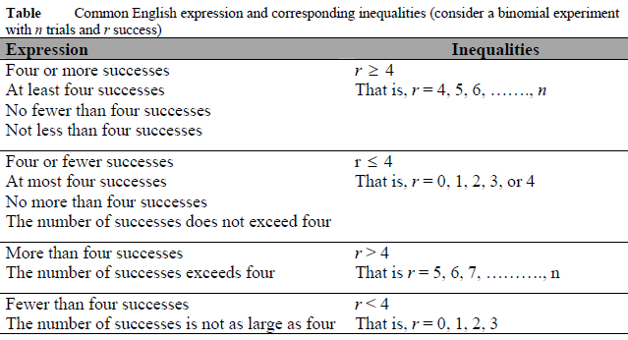
التوزيع ذو الحدين Binomial Distribution

